Slide 1

МЕЖДУНАРОДНЫЙ САЛОН:
«КОМПЛЕКСНАЯ БЕЗОПАСНОСТЬ 2019»
ФОРУМ: Перспективы и траектория развития системы
профессионального образования в области БЖД
ПАНЕЛЬНАЯ ДИСКУССИЯ: «Практический опыт
проектирования профессиональных образовательных программ,
применение инновационных подходов в системе
профессионального образования»
«ЕДИНАЯ ПЛАТФОРМА
ОНЛАЙН-ОБУЧЕНИЯ СИСТЕМЫ ОБРАЗОВАНИЯ МЧС РОССИИ»
ЗАМЕСТИТЕЛЬ НАЧАЛЬНИКА ИНСТИТУТА
ЗАОЧНОГО И ДИСТАНЦИОННОГО ОБУЧЕНИЯ
ЛЕБЕДЕВ АНДРЕЙ ЮРЬЕВИЧ
КАНДИДАТ ТЕХНИЧЕСКИХ НАУК
6 июня 2019
Notes:
Добрый день, уважаемые коллеги, участники форума.
В начале выступления, хотелось бы поблагодарить организаторов за приглашение и предоставленную возможность поделиться информацией о нашем проекте и получить от экспертного сообщество обратную связь.

Slide 2

Notes:
Необходимо признать, что развитие и совершенствование электронного обучения – это глобальная перспектива для системы образования МЧС России.
И одним из основных направлений развития в данной области является модернизация образования посредством внедрения современной образовательной технологии массовых открытых онлайн-курсов (МООК).
Опираясь на опыт ведущих отечественных вузов в реализации образовательных онлайн-проектов, Санкт-Петербургский университет государственной противопожарной службы представил руководству Министерства образовательную платформу МЧС России под брендовым названием «EMERCOURSE». Предлагаемое имя проекта – это производная от слов EMERCOM – международный бренд МЧС России и COURSE, в контексте академического курса.
И в первой части своего выступления, разрешите продемонстрировать Вам визитную карточку нашей платформы, которая демонстрирует ключевые направления развития данного проекта, а также его потенциал.

Slide 3

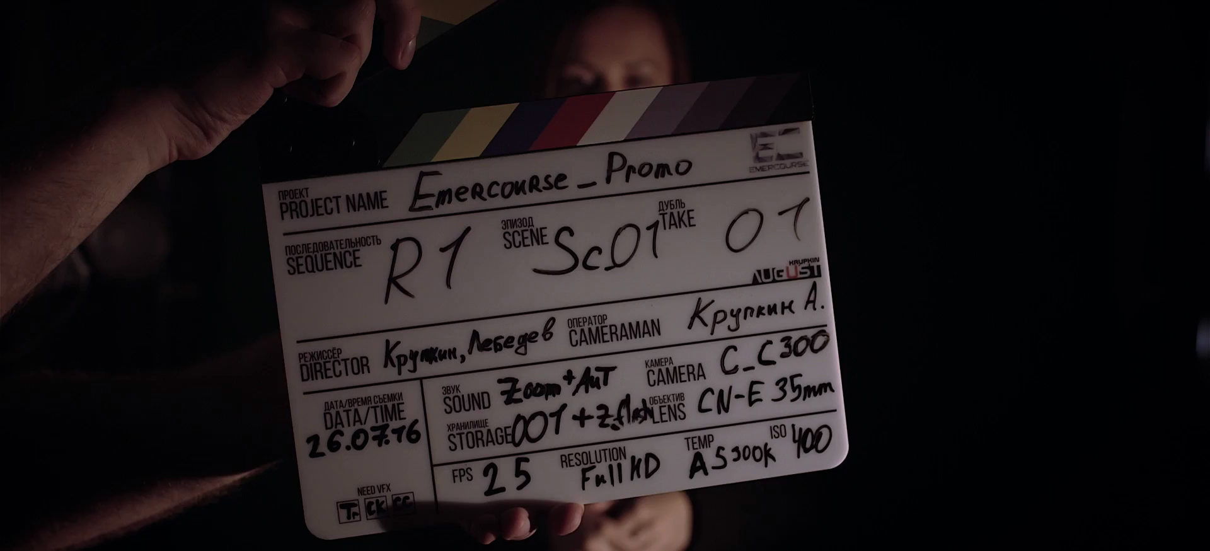


Notes:
[демонстрация видео]
На сегодняшний день университетом проведена следующая работа:
– создана локальная нормативная база в области разработки, использования и экспертизы онлайн-курсов;
– наш научно-педагогический состав активно участвует в сессиях программ повышения квалификации, которые организуют региональные Центры компетенций в области онлайн-обучения, и если конкретизировать, то мы сотрудничаем с Северо-Западным центром на базе Санкт-Петербургского политехнического университета имени Петра Великого;
– а также университетом модернизируется материально-техническая база для разработки и производства современных электронных образовательных ресурсов – онлайн-курсов.

Slide 4

Концепция представляет собой систему взглядов на стратегическое планирование и развитие ведомственной платформы онлайн-обучения, способной обеспечить широкое применение электронного обучения в системе подготовки МЧС России на период 2019-2023 г.
Notes:
В качестве инструмента дальнейшего развития и совершенствования онлайн-обучения в МЧС России, предлагается Концепция, которая представляет собой систему взглядов на стратегическое планирование и дальнейшее развитие ведомственной платформы онлайн-обучения, способной обеспечить широкое применение электронного обучения в образовательной системе Министерства на период до 2023 г.

Slide 5

повышение качества
расширение возможностей
эффективное использование
Цель Концепции заключается в формировании инфраструктуры и кадрового потенциала в системе подготовки МЧС России для повышения качества и расширения возможностей непрерывного образования всех категорий граждан в результате широкого и эффективного использования профильных онлайн-курсов единой платформы онлайн-обучения МЧС России.
Notes:
Цель Концепции заключается в формировании инфраструктуры и кадрового потенциала в системе подготовки МЧС России для повышения качества и расширения возможностей непрерывного образования всех категорий граждан в результате широкого и эффективного использования профильных онлайн-курсов единой платформы онлайн-обучения МЧС России.

Slide 6
ЦЕЛЬ КОНЦЕПЦИИ
формирование инфраструктуры и кадрового потенциала в системе подготовки МЧС России для повышения качества и расширения возможностей непрерывного образования всех категорий граждан за счет развития цифрового образовательного пространства, в результате широкого и эффективного использования профильных онлайн-курсов единой платформы онлайн-обучения вузов МЧС России.
Notes:
Цель Концепции заключается в формировании инфраструктуры и кадрового потенциала в системе подготовки МЧС России для повышения качества и расширения возможностей непрерывного образования всех категорий граждан в результате широкого и эффективного использования профильных онлайн-курсов единой платформы онлайн-обучения МЧС России.

Slide 7
ПОРЯДОК РЕАЛИЗАЦИИ КОНЦЕПЦИИ
2019
2023
Задача 1
создание и оснащение ведомственного Центра открытого образования на базе Санкт-Петербургского университета ГПС МЧС России
Задача 2
обучение сотрудников образовательных организаций высшего образования МЧС России по программам повышения квалификации в области онлайн-обучения
Задача 3
создание и развитие единой платформы онлайн-обучения МЧС России, обеспечивающей возможность включения размещенных на ней онлайн-курсов в ресурс «одного окна»
Задача 5
Задача 4
формирование ведомственной экспертной группы в области онлайн-обучения и организация экспертной деятельности по оценке онлайн-курсов
Задача 6
организация деятельности по созданию онлайн-курсов и их публикации на единой платформе онлайн-обучения, сотрудниками образовательных организаций высшего образования, прошедшими обучение по ППК в области онлайн-образования
создание условий, обеспечивающих возможность зачета результатов обучения при освоении основных и дополнительных образовательных программ с применением онлайн-курсов, доступных на единой платформе онлайн-обучения МЧС России
Notes:
Порядок реализации концепции предполагает решение комплекса основных задач, представленных на слайде, которые позволят осуществить переход к более обширному применению электронного обучения в образовательных организациях МЧС России и переход на образовательные технологии, соответствующие современным социально-экономическим требованиям.

Slide 8
Задача 1
Создание и оснащение ведомственного Центра открытого образования на базе Санкт-Петербургского университета ГПС МЧС России
Создание Центра открытого образования
(на базе Санкт-Петербургского университета ГПС МЧС России)
Назначение в штат Центра сотрудников
(с опытом разработки электронных образовательных ресурсов (ЭОР))
Срок: 2019 г. Исполнители:
ДКП, ДОиНТД,
СПбУ ГПС МЧС России.
Разработка и утверждение документации
(нормативно-правовое обеспечение деятельности Центра)
Формирование материальной базы Центра
(помещение для оборудования лаборатории ЭОР)
Оснащение лаборатории ЭОР
(аппаратное и программное обеспечение)
Notes:
Задача 1. Создание и оснащение ведомственного Центра открытого образования (на базе Санкт-Петербургского университета ГПС МЧС России).
В состав основных мероприятий, направленных на реализацию задачи входят следующие:
формирование структурного подразделения Центр открытого образования, который предлагается развернуть на базе образовательной организации),
разработка и утверждение организационно-распорядительной и нормативно-правовой документации в целях обеспечения деятельности сформированного Центра

Slide 9
Задача 2
Обучение сотрудников образовательных организаций ВО МЧС России
по программам повышения квалификации в области онлайн-обучения
Обучение научно-педагогического и административного состава
(по программам повышения квалификации в области онлайн-обучения части применения онлайн-технологий и их интеграции)
Срок: 2019-2023 гг. Исполнители:
ДОиНТД, Центр
СПбУ ГПС МЧС России.
Обучение сотрудников Центра по программам повышения квалификации
(для последующей трансляции полученного опыта в рамках
системы подготовки МЧС России)
Разработка и реализация новых программ повышения квалификации
(обучение работе с единой платформой онлайн-обучения МЧС России)
Notes:
Задача 2. Обучение сотрудников образовательных организаций высшего образования МЧС России по программам повышения квалификации в области онлайн-обучения.
В состав основных мероприятий, направленных на реализацию задачи входят следующие:
обучение научно-педагогического и административного состава на базе Региональных центров компетенций в области онлайн-обучения в части применения онлайн-технологий, интеграции их в образовательный процесс, создания и экспертизы онлайн-курсов и симуляторов,
обучение сотрудников Центра по программам повышения квалификации на базе российских организаций-лидеров в области онлайн-обучения для последующей трансляции полученного опыта в рамках системы подготовки МЧС России,

Slide 10
Задача 3
Создание и развитие единой платформы онлайн-обучения МЧС России, обеспечивающей включение онлайн-курсов в ресурс «одного окна»
Запуск единой технологической
платформы онлайн-обучения
Закрепление за Центром обязанностей координатора единой платформы
Срок: 2019-2023 гг. Исполнители:
Центр
СПбУ ГПС МЧС России,
вузы МЧС России.
Размещение разработанных онлайн-курсов
Внедрение механизмов оценки результатов обучающихся на онлайн-курсах
Разработка и обеспечение условий интеграции с информационными системами
Notes:
Задача 3. Развитие единой платформы онлайн-обучения МЧС России, обеспечивающей возможность включения размещенных на ней онлайн-курсов в ресурс «одного окна».
В состав основных мероприятий, направленных на реализацию задачи входят следующие:
внедрение механизмов обеспечения оценки качества результатов промежуточной и итоговой аттестации обучающихся на онлайн-курсах независимо от места их нахождения, в том числе на основе применения биометрических данных (прокторинг),
разработка и обеспечение условий, необходимых для интеграции единой платформы онлайн-обучения МЧС России с порталом «Современная цифровая образовательная среда Российской Федерации», действующим по принципу «одного окна».

Slide 11
Задача 4
Формирование ведомственной экспертной группы в области онлайн-обучения и организация экспертной деятельности, по оценке онлайн-курсов
Формирование экспертной группы
(из числа сотрудников, прошедших обучение по программам повышения квалификации в области экспертизы онлайн-курсов)
Осуществление оценки заявок на разработку онлайн-курсов, поступивших на конкурсы
Срок: 2019-2023 гг. Исполнители:
вузы МЧС России.
Проведение экспертизы и рецензирования электронных образовательных ресурсов
Разработка методик оценки качества и принципов формирования рейтингов
онлайн-курсов
Notes:
Задача 4. Формирование ведомственной экспертной группы в области онлайн-обучения и организация экспертной деятельности, по оценке онлайн-курсов.
В состав основных мероприятий, направленных на реализацию задачи входят следующие:
формирование экспертной группы из числа сотрудников и работников образовательных организаций высшего образования МЧС России, прошедших обучение по программам повышения квалификации в области экспертизы онлайн-курсов,
проведение экспертизы и рецензирования электронных образовательных ресурсов – онлайн-курсов, выносимых на рассмотрение учебно-методического совета МЧС России и участие в их рассмотрении,

Slide 12
Задача 5
Организация деятельности по созданию онлайн-курсов и их публикации
на единой платформе онлайн-обучения
Оснащение образовательных организаций высшего образования оборудованием
для производства онлайн-курсов
Срок: 2019-2023 гг. Исполнители:
ДОиНТД, Центр
СПбУ ГПС МЧС России,
вузы МЧС России.
Организация конкурса на разработку ЭОР
Производство онлайн-курсов
Размещение на единой платформе онлайн-обучение вузов МЧС России
Методическое и информационное сопровождение ЭОР
Notes:
Задача 5. Организация деятельности по созданию онлайн-курсов и их публикации на единой платформе онлайн-обучения, сотрудниками образовательных организаций высшего образования, прошедшими обучение по программам повышения квалификации в области онлайн-образования.
В состав основных мероприятий, направленных на реализацию задачи входят следующие:
оснащение образовательных организаций высшего образования оборудованием и программным обеспечением необходимым для производства образовательного контента онлайн-курсов,
организация постоянно действующего конкурса на создание онлайн-курсов среди научно-педагогического состава образовательных организаций высшего образования, прошедшего повышения квалификации в области онлайн-обучения,

Slide 13
Задача 6
Обеспечить возможность перезачёта результатов обучения с применением онлайн-курсов, доступных на единой платформе онлайн-обучения МЧС России
Внедрение локальных
нормативно-правовых актов
(обеспечивающих возможность использования онлайн-курсов
в программах основного и дополнительного образования)
Срок: 2019-2023 гг. Исполнители:
ДОиНТД, Центр ОБ
СПбУ ГПС МЧС России,
вузы МЧС России.
Обучение административного персонала
(по вопросам использования онлайн-обучения и применения разработанной нормативно-правовой документации)
Реализация сетевого взаимодействия образовательных организаций
(посредством включения онлайн-курсов, размещенных
на единой платформе онлайн-обучения в собственные
образовательные программы)
Notes:
Задача 6. Создание условий, обеспечивающих возможность зачета результатов обучения при освоении основных и дополнительных образовательных программ с применением онлайн-курсов, доступных на единой платформе онлайн-обучения МЧС России.
В состав основных мероприятий, направленных на реализацию задачи входят следующие:
разработка и внедрение локальных нормативно-правовых актов в образовательных организациях высшего образования, обеспечивающих возможность использования онлайн-курсов в программах основного и дополнительного образования, перезачет результатов освоения онлайн-курсов,
обучение административного персонала, обеспечивающего организацию образовательного процесса в образовательных организациях высшего образования, по вопросам использования онлайн-обучения и применения разработанной нормативно-правовой документации.

Slide 14
ОЖИДАЕМЫЕ РЕЗУЛЬТАТЫ РЕАЛИЗАЦИИ КОНЦЕПЦИИ
  Повышение рейтинга и качества образования за счет внедрения электронного обучения
  Увеличение доступности современных программ образования в рамках единой системы подготовки населения
  Обучение всех групп населения посредством трансляции онлайн-курсов МЧС России
  Пропаганда знаний в области культуры безопасности
  за счёт внедрения современных методов обучения
  Интеграция системы подготовки МЧС России на глобальном рынке электронного обучения
Notes:
В итоге реализации Концепции ожидаются следующие основные результаты:
повышение рейтинга образовательных организаций и качества образования за счет внедрения электронного обучения и сетевой формы реализации образовательных программ,
увеличение доступности современных программ непрерывного образования в рамках единой системы подготовки населения в области гражданской обороны и защиты населения от чрезвычайных ситуаций за счет использования онлайн технологий,
обучение всех групп населения в области гражданской обороны, защиты населения и территорий от ЧС, обеспечение пожарной безопасности и безопасности людей на водных объектах посредствам трансляции профильных онлайн-курсов МЧС России,
пропаганда знаний в области культуры безопасности и повышение имиджа и значимости сил и средств Единой государственной системы предупреждения и ликвидации чрезвычайных ситуаций за счет внедрения современных методов и форм обучения,
интеграция системы подготовки МЧС России в общероссийское и международное образовательное пространство с целью продвижения на формирующемся глобальном рынке электронного обучения.

Slide 15
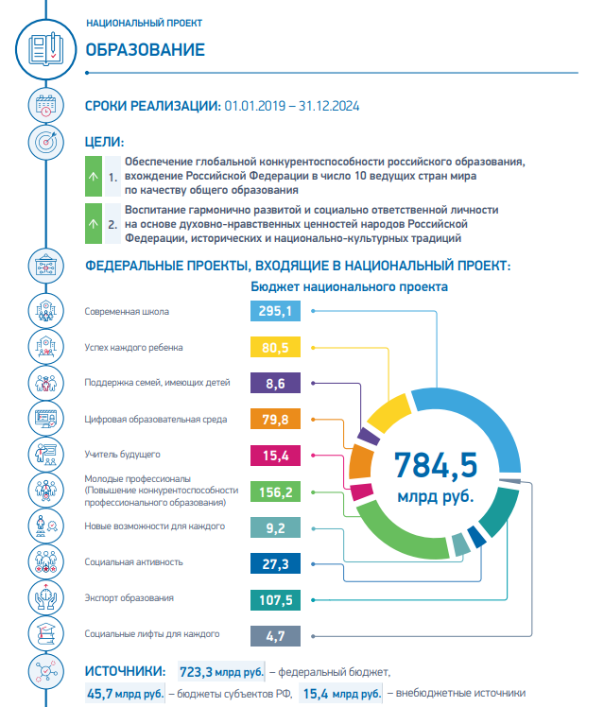
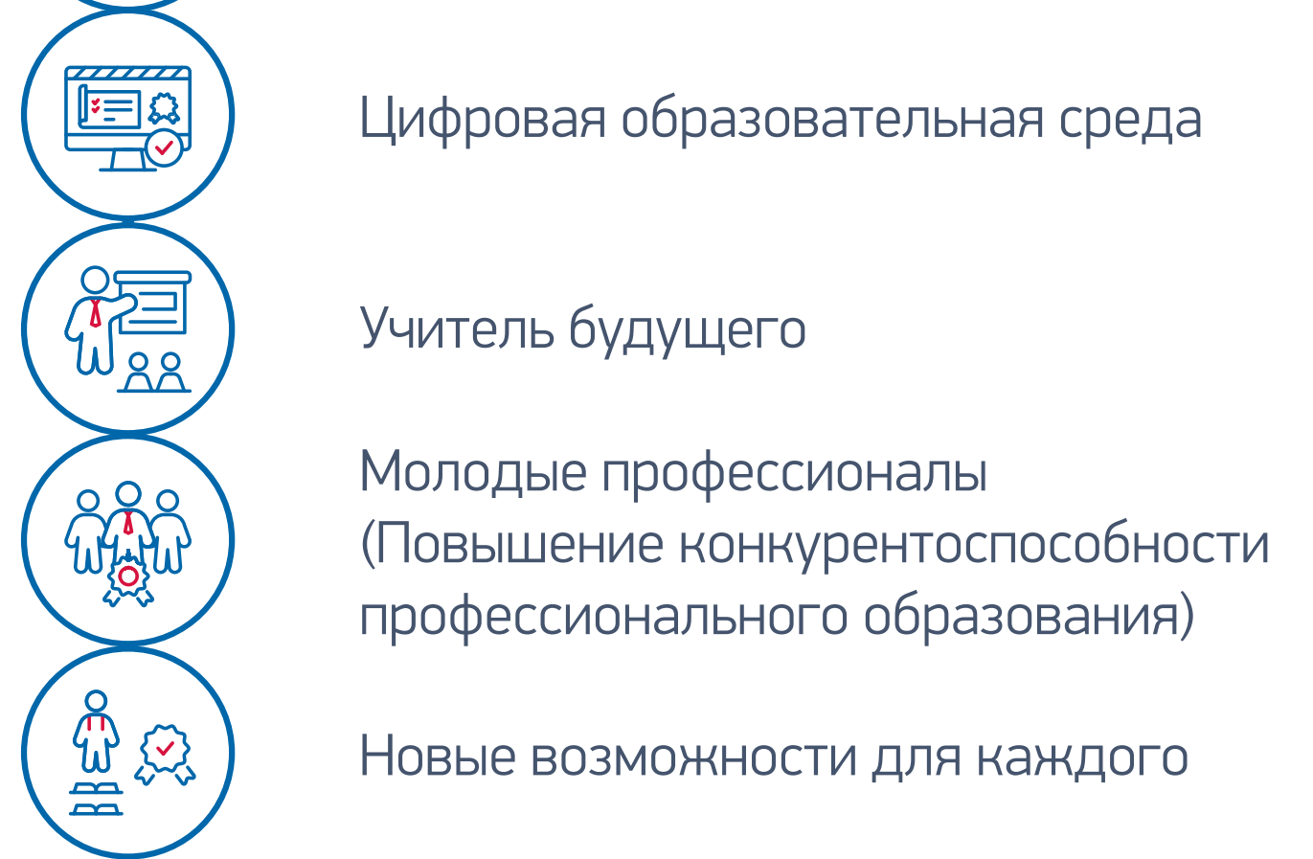
Взаимосвязь задач Концепции
с задачами федеральных проектов, входящих в состав национального проекта «Образование»
Notes:
Реализация задач Концепции также позволит образовательным организациям МЧС России включиться в решение отдельных задач федеральных проектов, входящих в состав национального проекта «Образование», таких как
Федеральный проект «Цифровая образовательная среда»
Федеральный проект «Молодые профессионалы». Глобальная конкурентоспособность профессионального образования
Федеральный проект «Новые возможности для каждого». Проекта развития системы дополнительного образования и обучения граждан в рамках единой системы подготовки населения в области гражданской обороны и защиты населения от чрезвычайных ситуаций.

